Slide 1
Философия информационного общества как элемент современной философии
Подготовил: Богданов Ренат

Slide 2
Информационное общество
Информационное общество — это общество, характеризующееся высоким уровнем информатизации повседневной жизни большинства граждан, организаций и рабочих мест; за счёт использования общих или совместимых технологий для широкого спектра личных, социальных, образовательных и деловых задач, а также за счёт способности быстро передавать, получать и обмениваться цифровыми данными между точками независимо от расстояния.

Slide 3
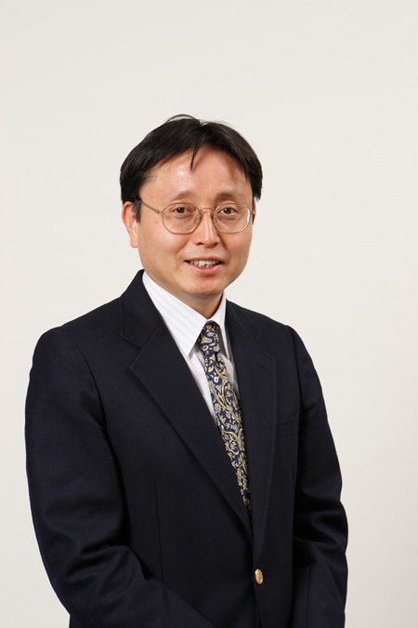
Появление термина
Термин «информационное общество» впервые был использован в Японии в 1966 г. в докладе группы по научным, техническим и экономическим исследованиям, в котором утверждалось, что информационное общество представляет собой общество, в котором имеется в изобилии высокая по качеству информация, а также есть все необходимые средства ее распределения. Автором термина считается Юдзиро Хаяси.
Юдзиро Хаяси

Slide 4
Характерные черты
увеличение роли информации, знаний и информационных технологий в жизни общества;
возрастание числа людей, занятых информационными технологиями, коммуникациями и производством информационных продуктов и услуг, рост их доли в валовом внутреннем продукте;
нарастающая информатизация общества с использованием телефонии, радио, телевидения, сети Интернет, а также традиционных и электронных СМИ;
создание глобального информационного пространства, обеспечивающего:
эффективное информационное взаимодействие людей;
их доступ к мировым информационным ресурсам;
удовлетворение их потребностей в информационных продуктах и услугах.
развитие электронной демократии, информационной экономики, электронного государства, электронного правительства, цифровых рынков, электронных социальных и хозяйствующих сетей.

Slide 5
Информационные революции
В истории развития цивилизации произошло несколько информационных революций – преобразование общественных отношений из-за кардинальных изменений в сфере обработки информации. Следствием подобных преобразований явилось приобретение человеческим обществом нового качества.

Slide 6
Первая революция
Первая революция связана с изобретением письменности, что привело к гигантскому качественному и количественному скачку в развитии общества. Появились средства и методы накопления информации, а значит и возможность передачи знаний от поколения к поколению.
Цивилизации, освоившие письменность, развивались быстрее других. Примерами могут служить Древний Египет, страны Междуречья, Китай.

Slide 7
Вторая революция
Вторая (15 в.) вызвана изобретением книгопечатания, которое радикально изменило индустриальное общество, культуру, организацию деятельности.
Человек получил не только средства хранения информации, но и средства ее систематизации и размножения. Книги перешагнули границы стран, что способствовало началу создания общечеловеческой цивилизации.

Slide 8
Третья революция
Третья (конец 19 в.) обусловлена изобретением электричества, благодаря которому появились телеграф, телефон, радио, позволяющие оперативно передавать и накапливать информацию в любом объеме.
Появились средства информационной коммуникации. Именно в этот исторический период началось зарождение того процесса, который в наши дни называют глобализацией.
Глобализация – это процесс всевозрастающего воздействия различных факторов международного значения (например, тесных экономических и политических связей, культурного и информационного обмена) на социальную действительность в отдельных странах.

Slide 9
Четвёртая революция
Первая революция связана с изобретением письменности, что привело к гигантскому качественному и количественному скачку в развитии общества. Появились средства и методы накопления информации, а значит и возможность передачи знаний от поколения к поколению.
Цивилизации, освоившие письменность, развивались быстрее других. Примерами могут служить Древний Египет, страны Междуречья, Китай.

Slide 10
Пятая революция
Первая революция связана с изобретением письменности, что привело к гигантскому качественному и количественному скачку в развитии общества. Появились средства и методы накопления информации, а значит и возможность передачи знаний от поколения к поколению.
Цивилизации, освоившие письменность, развивались быстрее других. Примерами могут служить Древний Египет, страны Междуречья, Китай.

